Slide 1

Pilotprojekt «Informationsvermittlung»
GV Dachverband Soziale Institutionen (DSI) 04.06.2025
Stadt Biel
Fachstelle Integration
Vera Junker
Bereichsleiterin Beratung und Vernetzung
Fatima M’Rabet
Projektleiterin

Slide 2
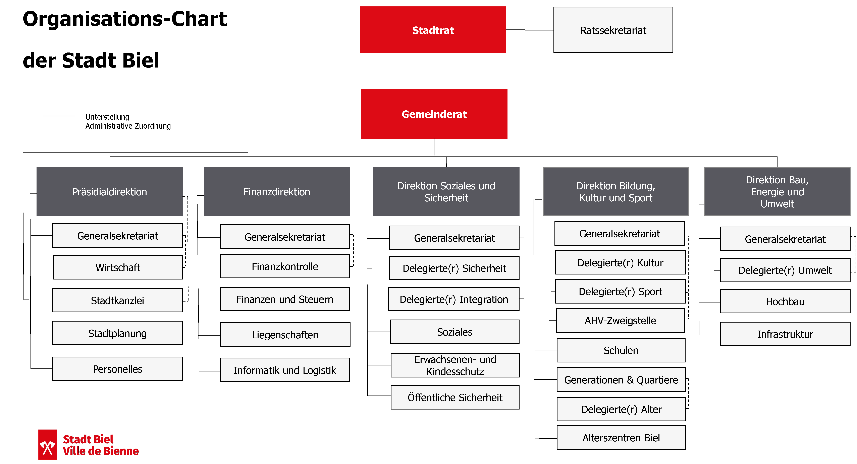
Organigramm Stadt Biel

Slide 3


Team der Fachstelle Integration
Tamara-E. Iskra, 70%
Integrationsdelegierte
Bereichsleitung Beratung und Vernetzung
Projektleiterin
Hochschulpraktikantum
4 Beraterinnen
Ausbildungspraktikum Soziale Arbeit
Sekretariat
(Projektleitung)
Vera Junker, 60%
Shia Manh Ly, 40% Zeynep Bektas, 60%
Paola Lüthi-Cavalli, 60%
Layal Ismail, 50%
** (60%)
** (60%)
** (80-100%)
Fatima M’Rabet, 75%
(Projektleitung, 60–80%)
** change régulièrement

Slide 4
Städtische Aufgaben
Öffnung der Regelstrukturen
Vernetzung (Bund, Kanton, Region, Stadtverwaltung)
Veranstaltungen
Eigene Projekte
Projektförderung
Integrationskommission
Politische Geschäfte und Stellungnahmen
Notes:
Exemple concrets de tâches au niveau de la Ville. Pas dans le mandat cantonal, mais cette fois ci dans notre mission communale.

Slide 5

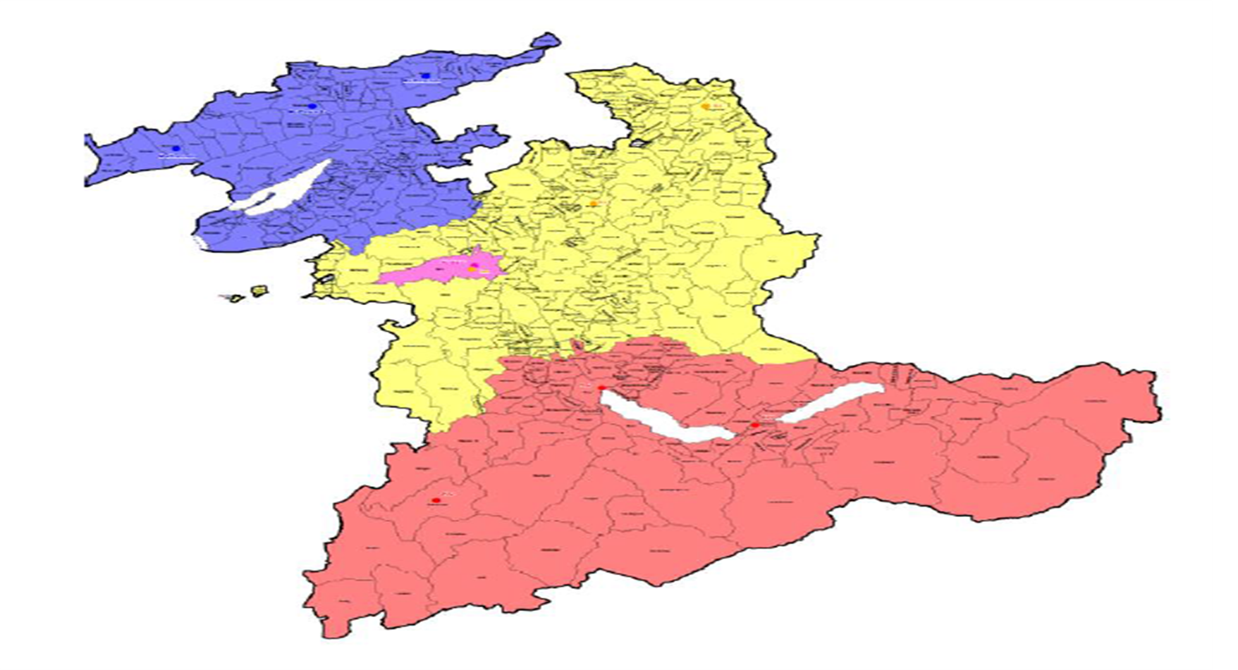
Kantonales Mandat
Kostenlose Beratung zu Migrations- und Integrationsthemen
Region Biel, Seeland und Berner Jura. Zuständigkeit für 101 Gemeinden (blauer Perimeter)
drei Beratungs-Standorte (Biel, Lyss, St-Imier)
Beratung von Privatpersonen, Fachberatung, Projektberatung, Vernetzung, Informationsanlässe

Slide 6
Pilotprojekt «Informationsvermittlung»
September 2024-Juni 2025

Slide 7
Konzept
Projektziele:
Unterstützung des Integrationsprozesses von fremdsprachigen Personen und Familien mit besonderen Bedürfnissen
Entlastung der Regelstrukturen
Empowerment der «Schlüsselpersonen»
INT
RS
Betroffene
VP
VP= Vermittlungsperson
BP= Betroffene Person(en)
RS= Regelstruktur
INT=Fachstelle Integration
Notes:
Schlüsselpersonen: Info vermitteln: aufgabe in den Titel

Slide 8
Konzept
Grundsätze:
Ressourcenorientiert (statt defizitorientiert)
Gezielte Unterstützung via Vermittlungspersonen
Keine reine Übersetzungsarbeit, keine Beratung, keine Seelsorge
Ergänzung der Angebotslandschaft
Ansatz: Hilfe zur Selbsthilfe
Im Pilot: Fokus auf Schulen und SOZ

Slide 9
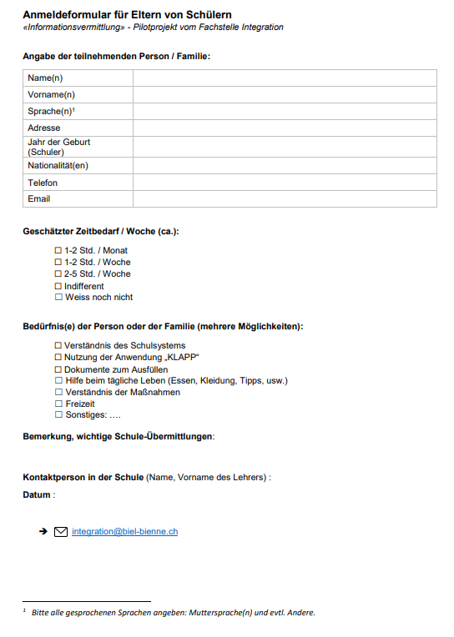
Ablauf
Schulen / SOZ
Erkennen des Klärungsbedarfes
Anmeldung via Anmeldeformular per Mail
Fachstelle Integration (INT)
Kontaktaufnahme mit passender Vermittlungsperson
Vermittlungsperson (VP)
Kontaktaufnahme mit angemeldeter Person via Telefon INT / per Mail
Terminvereinbarung vor Ort
VP & INT
Klärung Themen, Zusammenarbeit, Umfang, Auftrag.
Rückmeldung an SOZ / Schule durch VP oder INT

Slide 10
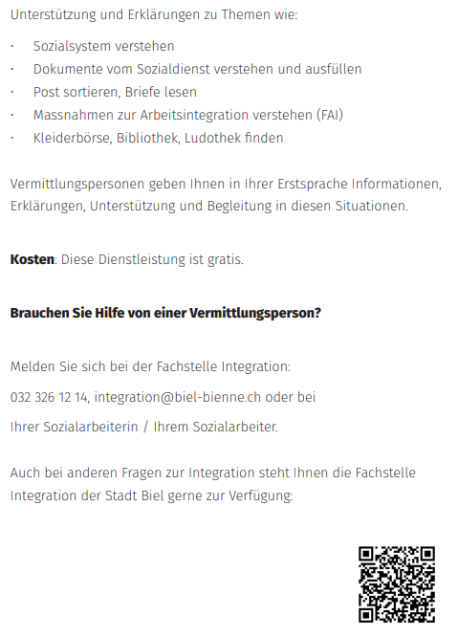


Slide 11
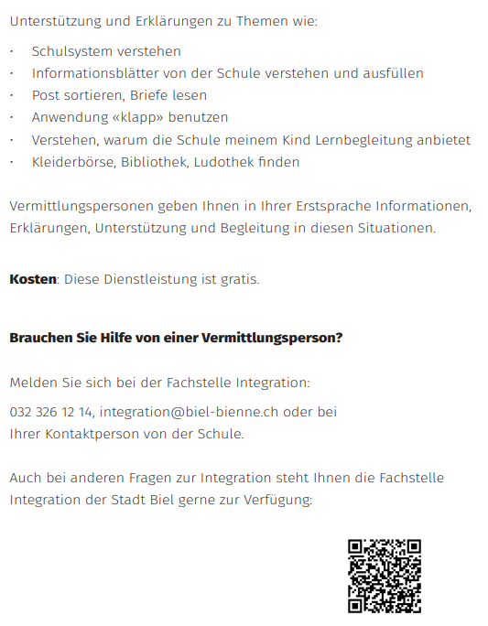


Slide 12
Meilensteine / Zahlen
Zusammenarbeit Regelstrukturen:
Abteilung Soziales: Ab November 2024
  Info an BL
  Arbeitsgruppe mit sechs SAR (Intake I, B1-4, FAI)
  21 Anmeldungen
  10 Matchings / 4 offen (Sprache fehlt) / 3 Absagen (1 INT) / 4 in Abklärung
Abteilung Schulen: Ab Dezember 2024
    Sechs Schuleinheiten im Pilot
      2 Empfangsstrukturen, 2 Prim, 2 OSZ
      3 de / 3 fr,
    34 Anmeldungen
    20 Matchings / 2 offen (Sprache) / 3 Absagen / 9 in Abklärung
  15 Vermittlungspersonen
  20 Sprachen
Notes:
Aussicht: Pilot bis Ende Juni 2025
Finanzierung sichern
Weiterführung: Bereiche? Dauer?

Slide 13
Vielen Dank für Ihre Aufmerksamkeit!
Fragen, Anmerkungen, Ideen gerne an:
integration@biel-bienne.ch
Notes:
Wenn knappe Zeit für die nächste Sitzungen als Vorbereitungsmaterial mitgeben.

